Slide 1

函数图像变换（2）：对称与翻折

Slide 2
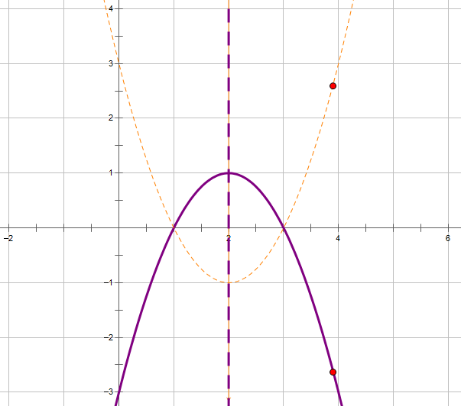
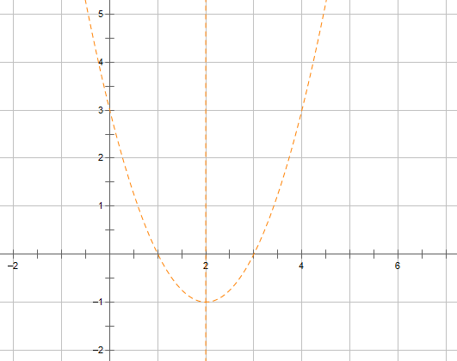
操作一
已知 ，给定 的图像，
试着作出 的图像，并观察图像间的
联系与区别
发现整个函数图像关于x轴对称

Slide 3
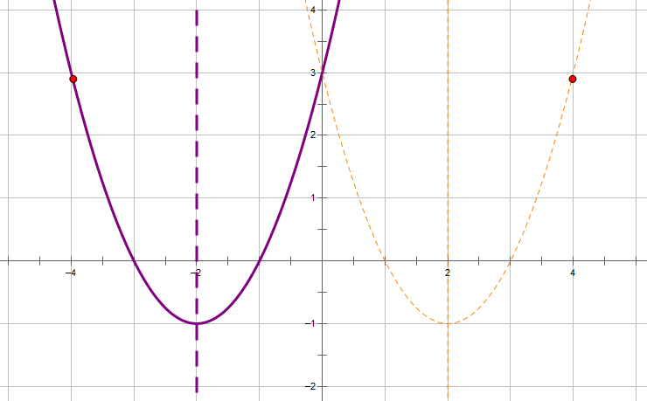
操作二
已知 ，给定 的图像，
试着作出 的图像，并观察图像间的
联系与区别
发现整个函数图像关于y轴对称

Slide 4
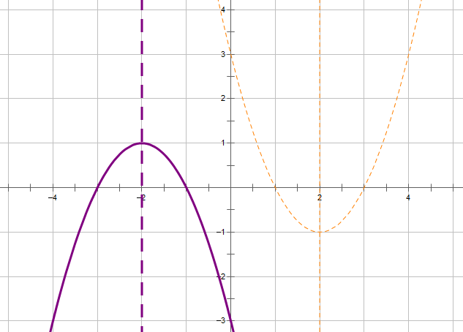
操作三
已知 ，给定 的图像，
试着作出 的图像，并观察图像间的
联系与区别
发现整个函数图像关于原点对称
先关于y轴对称,再关于x轴对称
所以图像关于原点对称

Slide 5
对称变换
关于x轴对称：
关于y轴对称：
关于原点对称：
谁不变关于谁对称

Slide 6
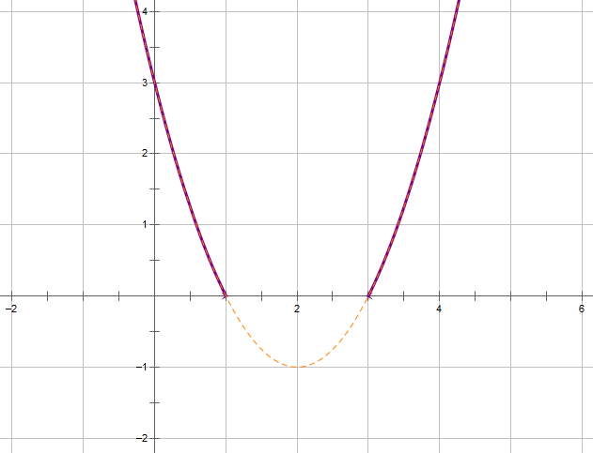
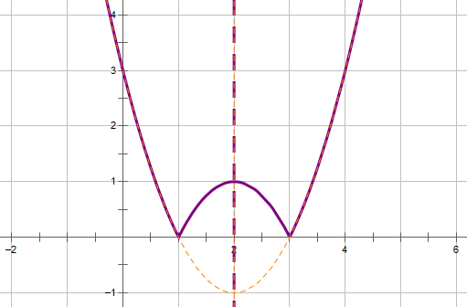
操作一
已知 ，给定 的图像，
试着作出 的图像，并观察图像间的
联系与区别
（1）保留x轴上方及x轴上的点
（2）将x轴下方部分关于x轴
对称向上翻折

Slide 7
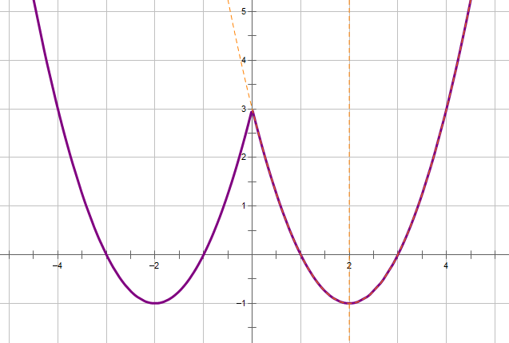
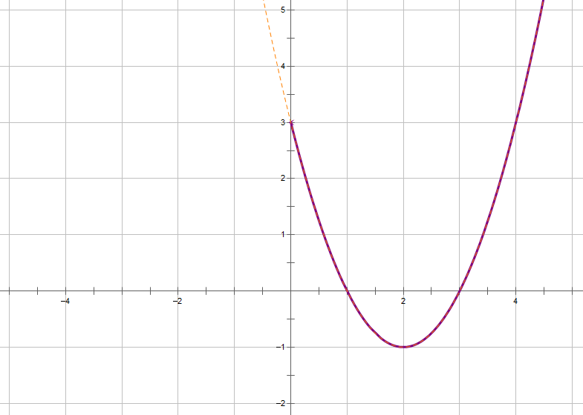
操作二
已知 ，给定 的图像，
试着作出 的图像，并观察图像间的
联系与区别
（1）画出y轴右边及y轴上的点
（2）再将y轴右侧部分关于y轴
对称向左翻折

Slide 8
翻折变换
（1）保留x轴上方及x轴上部分
（2）将x轴下方部分关于x轴
对称向上翻折
（1）画出y轴右边及y轴上的点
（2）再将y轴右侧部分关于y轴
对称向左翻折

Slide 9
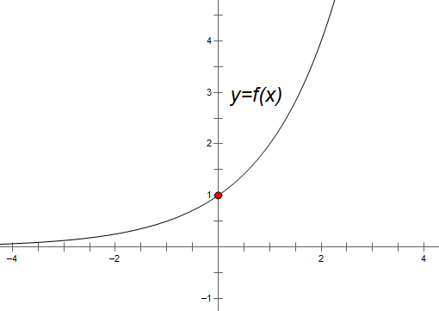
学以致用
例1：已知 的函数图像如图，写出下列函数图像的解析式。

Slide 10
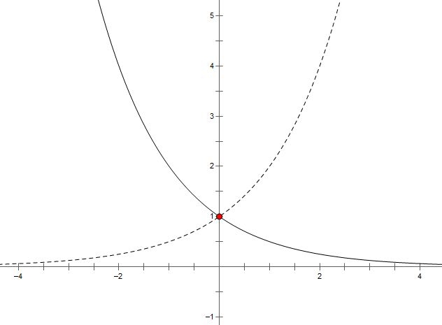
学以致用
例1：已知 的函数图像如图，写出下列函数图像的解析式。
图像关于y轴对称

Slide 11
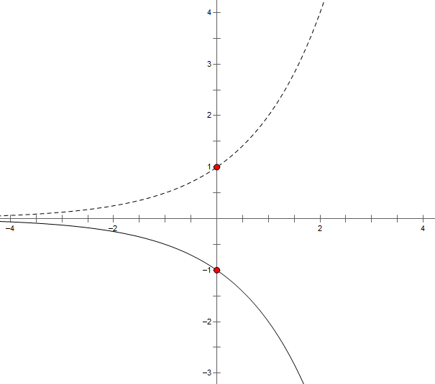
学以致用
例1：已知 的函数图像如图，写出下列函数图像的解析式。
图像关于x轴对称

Slide 12
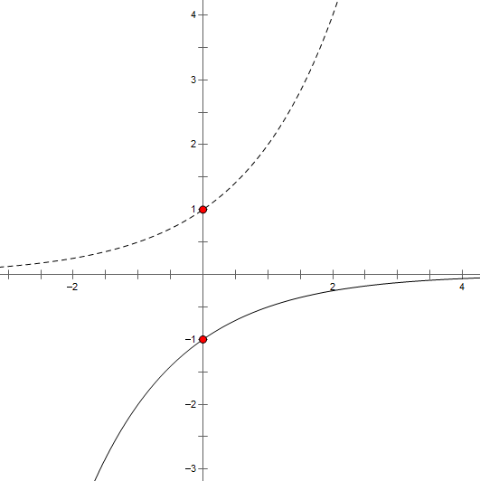
学以致用
例1：已知 的函数图像如图，写出下列函数图像的解析式。
图像关于原点对称

Slide 13
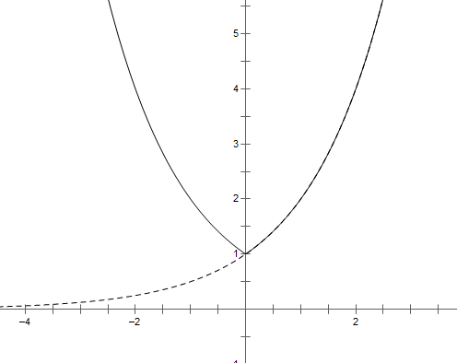
学以致用
例1：已知 的函数图像如图，写出下列函数图像的解析式。

Slide 14
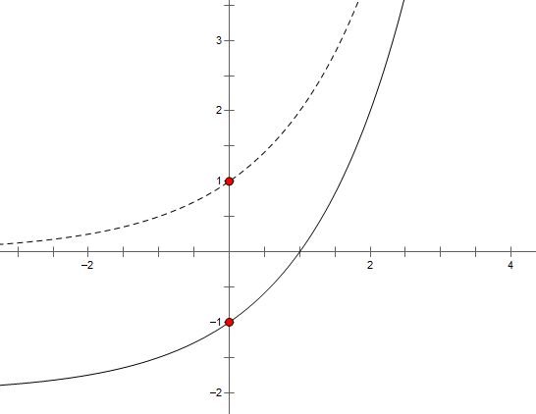
学以致用
例2：已知 的函数图像如图，写出下列函数图像的解析式。

Slide 15
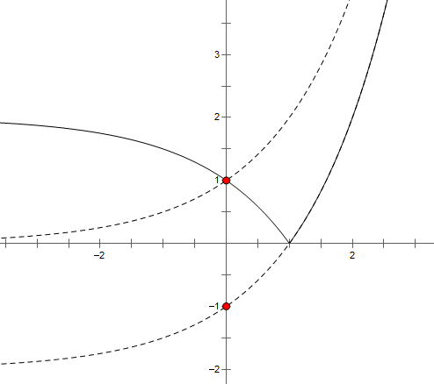
学以致用
例2：已知 的函数图像如图，写出下列函数图像的解析式。

Slide 16
总结：
函 数 | y=f(x)
y=f(x+a)
y=f(x)+a
y=f(-x)
y=-f(x)
y=-f(-x)
y=f(|x|)
y=|f(x)|
a>0时向左平移a个单位；a<0时向右平移|a|个单位.
a>0时向上平移a个单位；a<0时向下平移|a|个单位.
y=f(-x)与y=f(x)的图象关于y轴对称.
y=-f(x)与y=f(x)的图象关于x轴对称.
y=-f(-x)与y=f(x)的图象关于原点轴对称.
保留y=f(x)图象在y轴右侧部分，将y=f(x)图象在y轴右侧部分沿y轴翻折到y轴左侧。
将y=f(x)图象在x轴下侧部分沿x轴翻折到x轴上侧，并保留x轴上侧部分。

Slide 17
课后作业：
（1）.画函数 并说明由 的图像怎样变换而得到？

Slide 18

谢谢！

